Slide 1
Informe del mes de mayo
Participación Ciudadana

Slide 2
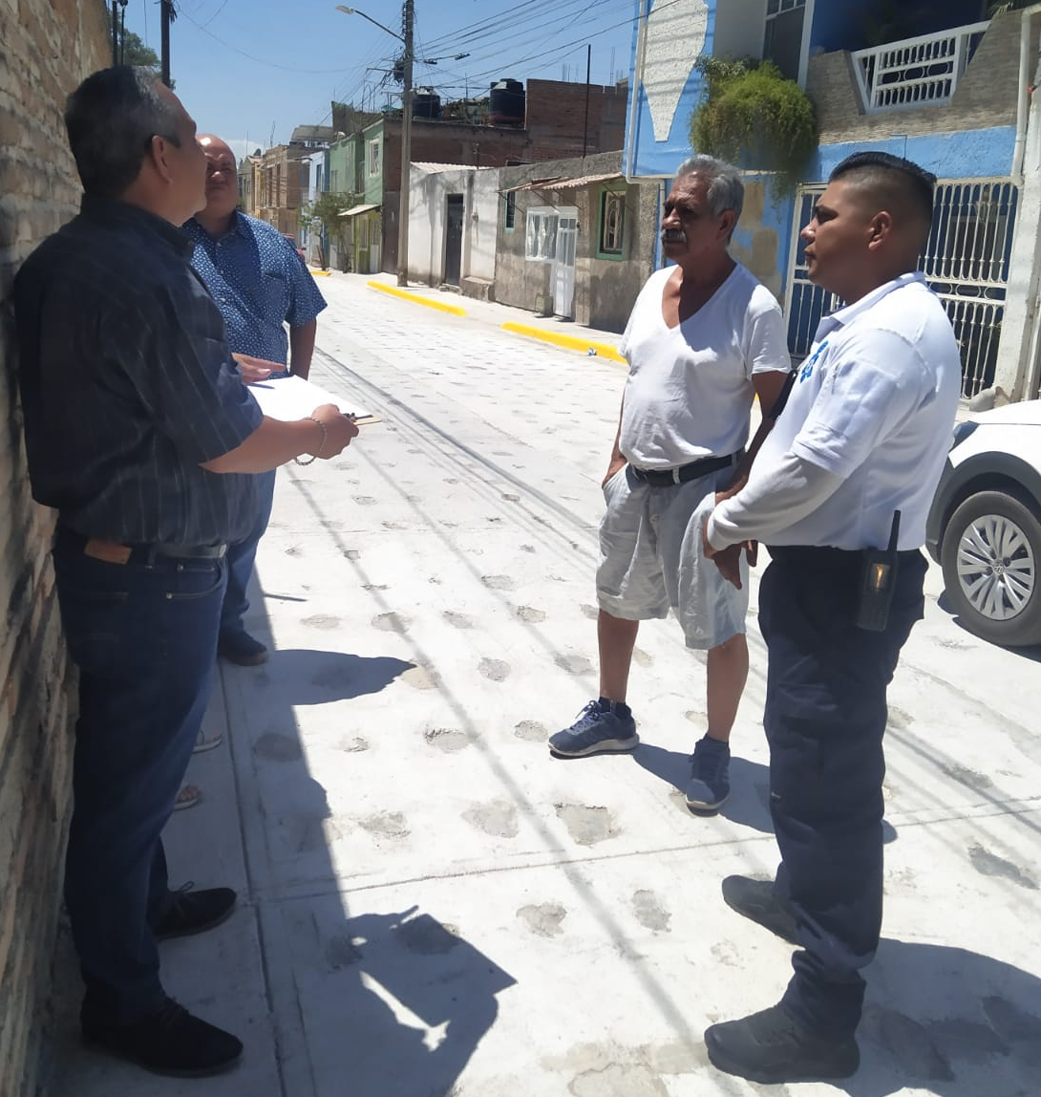
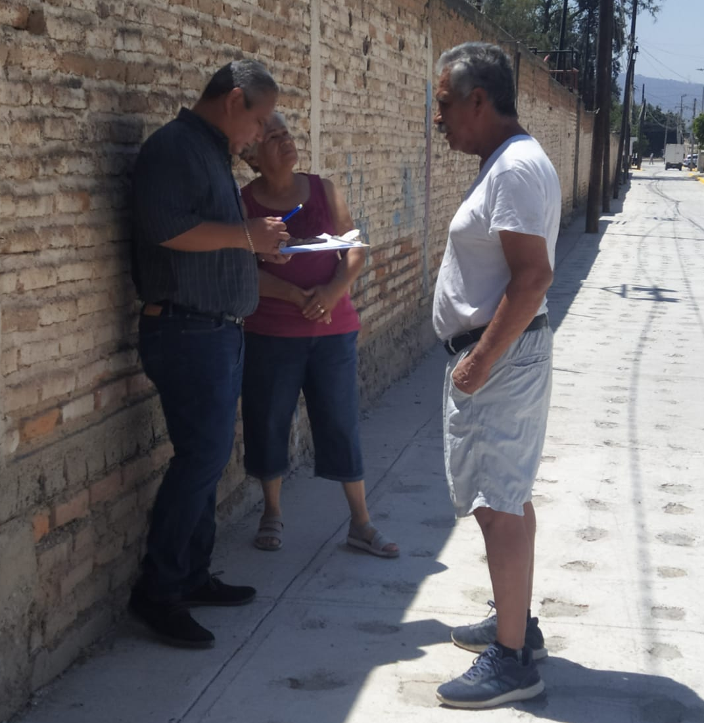
El día 10 de mayo se socializo la obra realizada en calle prolongación en Cabecera Municipal, la ciudadanía refería estar satisfecha con la obra, se tomaron peticiones como: topes, reparación de lámparas y limpieza de alcantarillado lo cual se derivo a sus áreas correspondientes a si pudiéndose entregar en los próximos días.

Slide 3
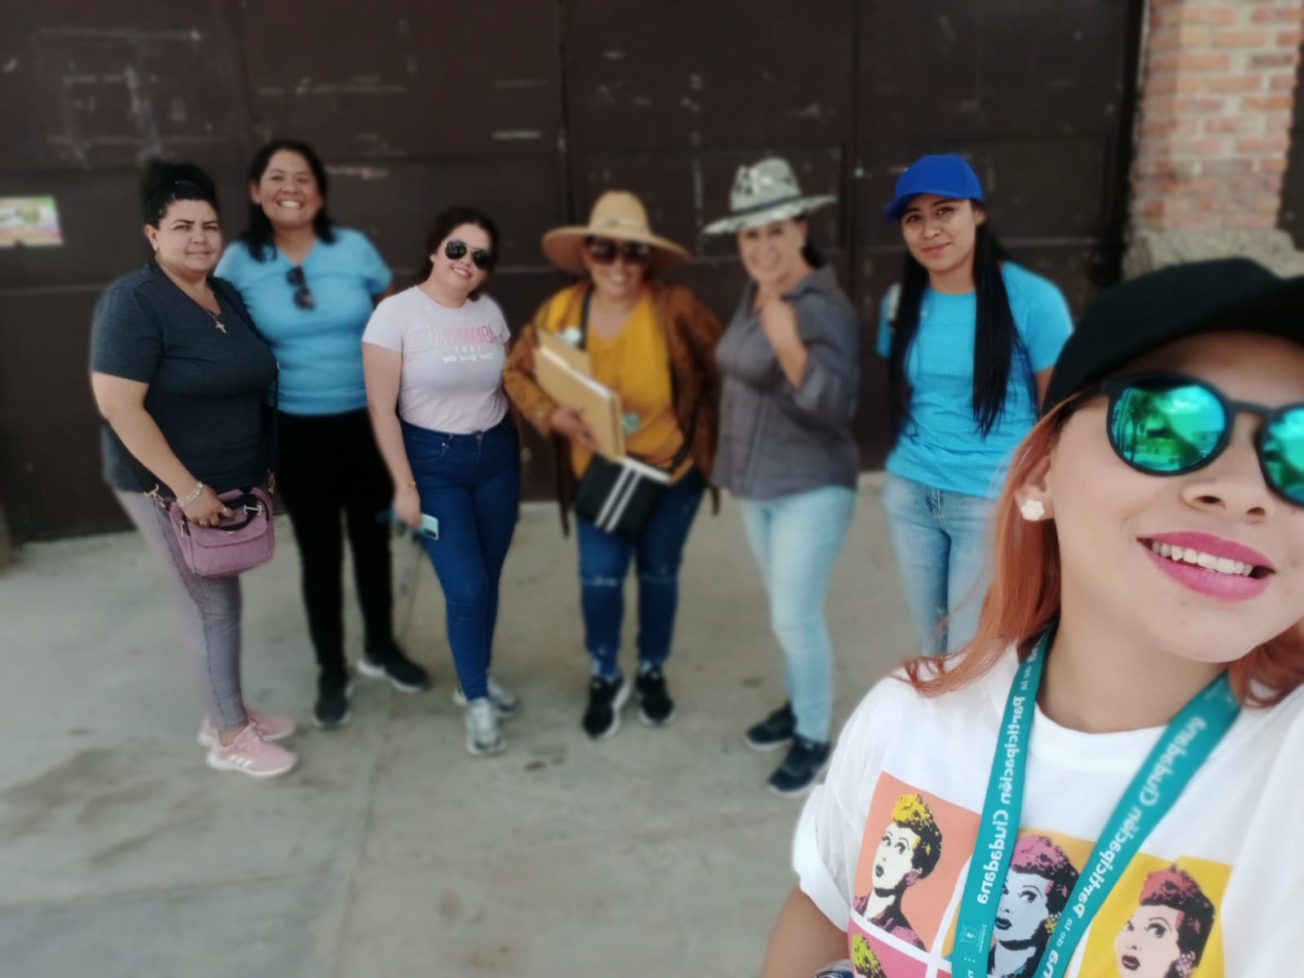
15 de mayo la dirección de Participación Ciudadana estuvo apoyando a la Regidora Carolina Ávila en la Huisachara con el programa "mejoramiento a tu vivienda" se visitaron casas de bajos recursos lo cual se inscribían en el programa para obtener bardeado en su propiedad pidiendo como requisitos tener INE del municipio, escrituras/… a si llevándose acabo una junta al día siguiente para darles mas información sobre el beneficio

Slide 4
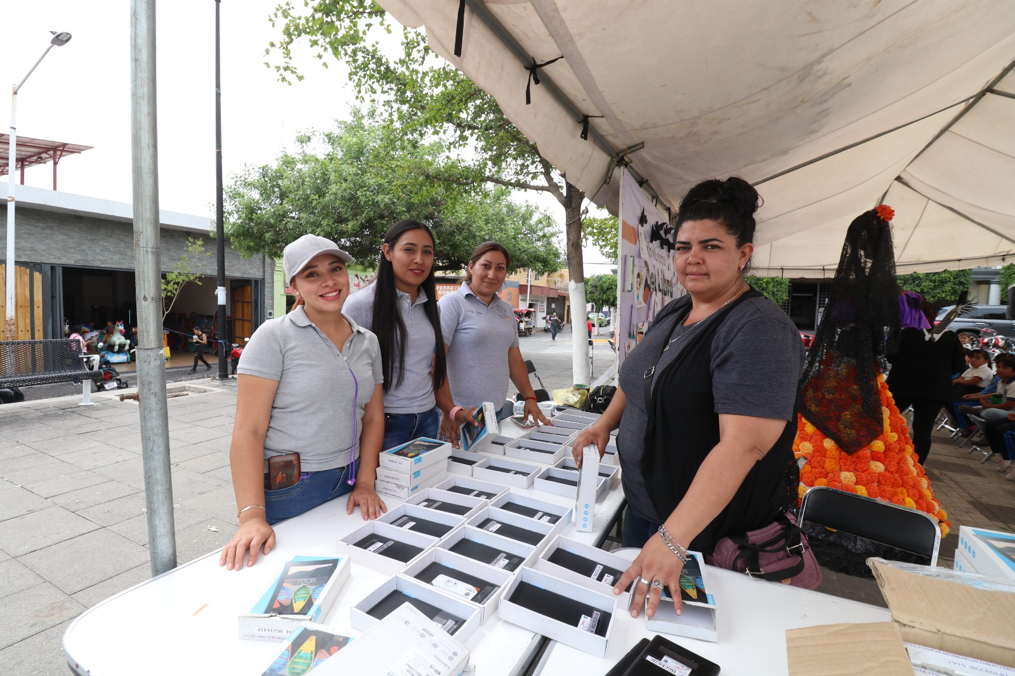
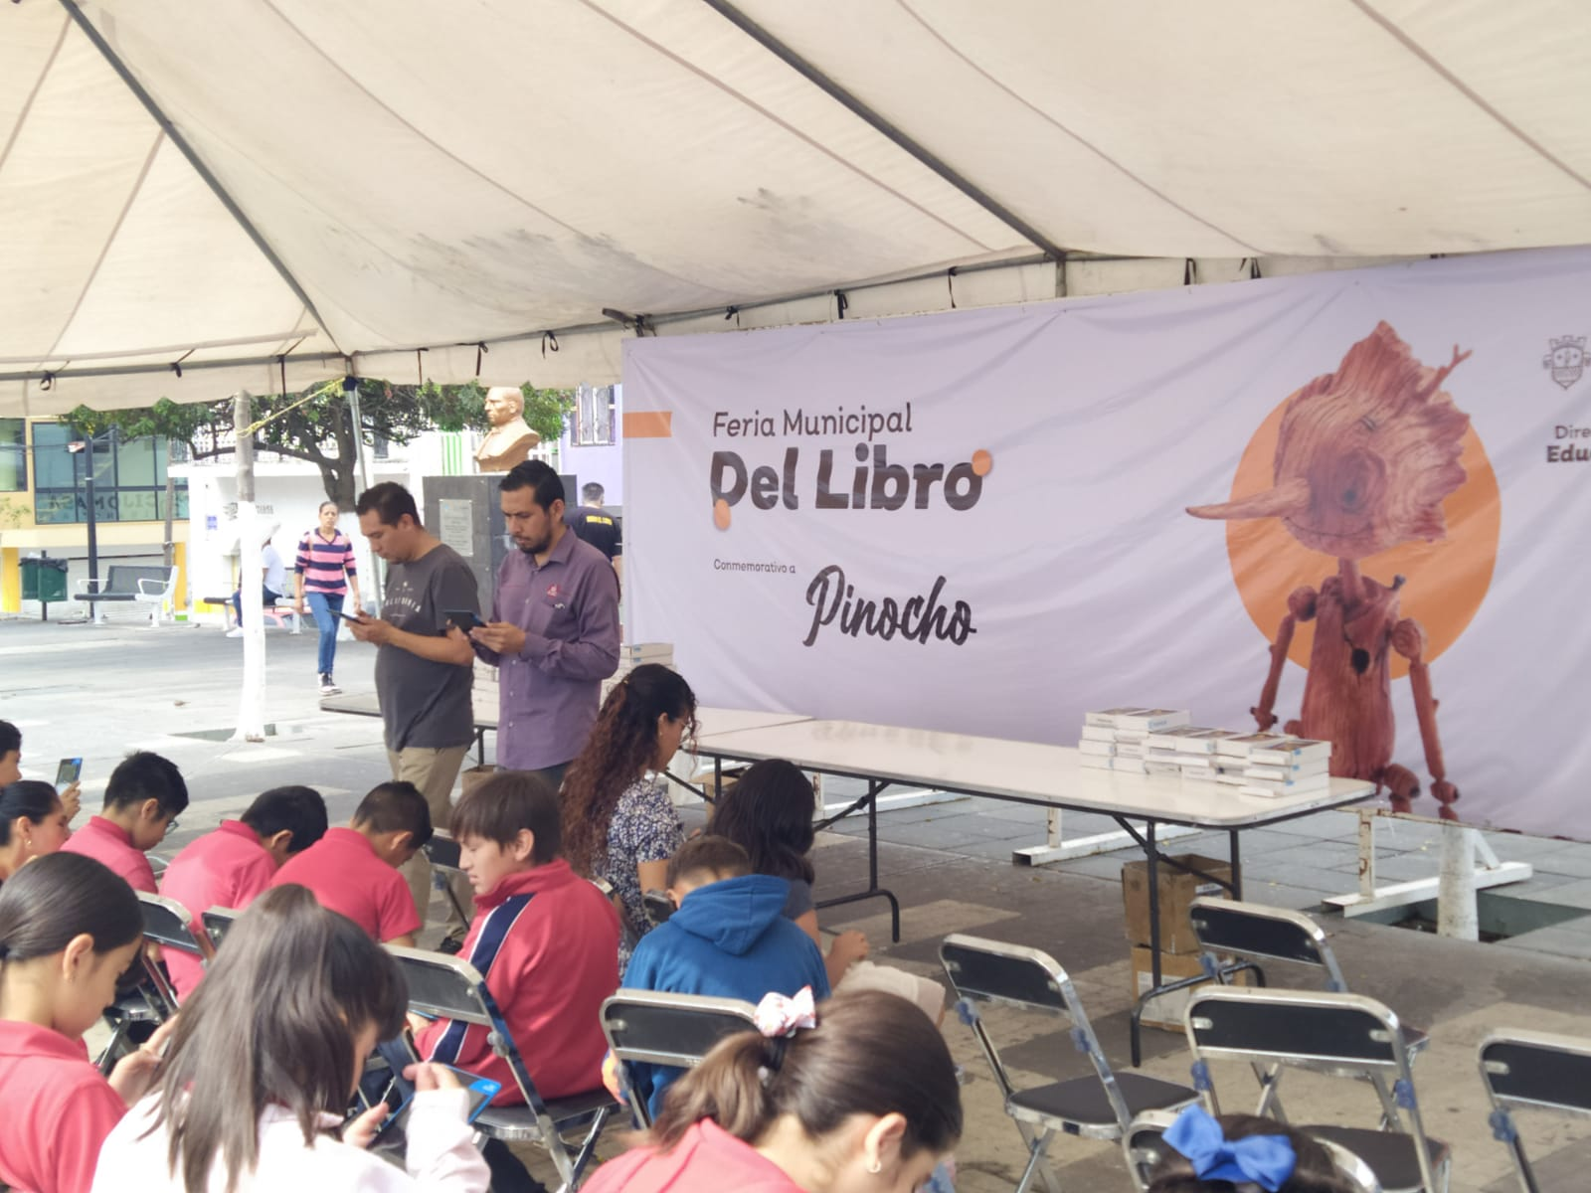
El día 19 de mayo, la Dirección de Participación Ciudadana estuvo en apoyo a la Dirección de Educación en la Feria Municipal del Libro, conmemorando a Pinocho, en Cabecera Municipal, llevando como actividades: lectura grupal, cuenta cuentos con la presencia de la maestra Jackie, y una obra de teatro protagonizada por Cecytec Higuera.

Slide 5
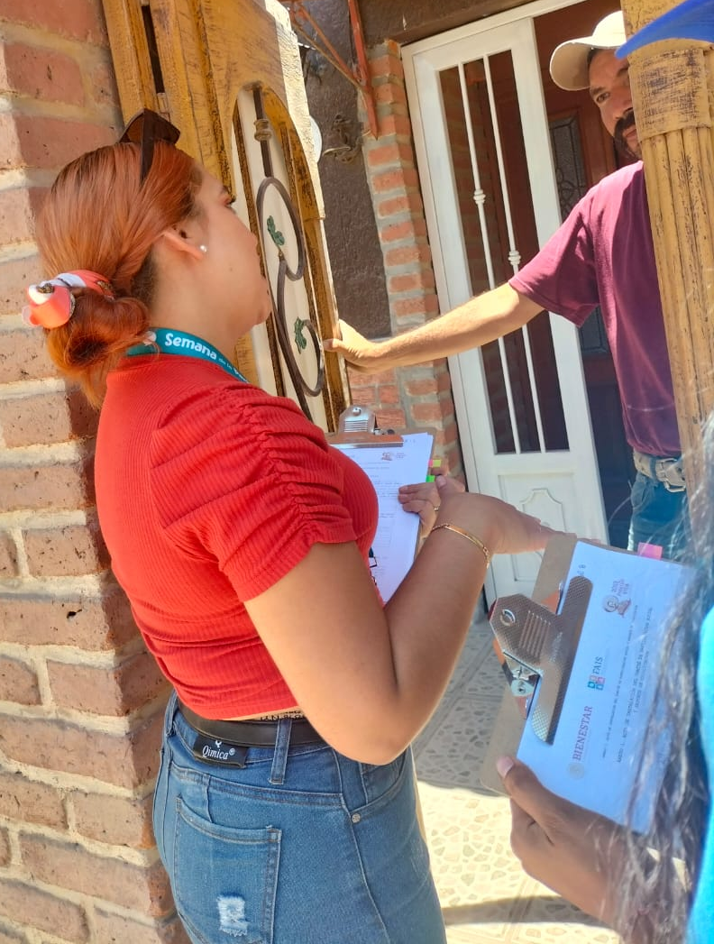
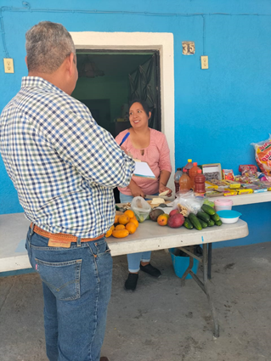
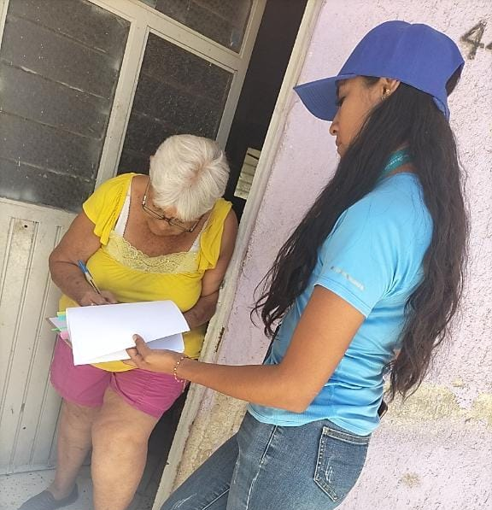
Los días 25,26,29 y 30 de mayo nos dimos la tarea de socializar en las diferentes Delegaciones del Municipio como lo fue: Cabecera Municipal, Las Pintitas, San José del Verde, San José del Quince, por motivos de las obras en proceso, realizándose comités de obra por parte del ramo 33 el Estado. Teniendo un total de 19 obras

